Slide 1
DES MIT, Lille, 27 Avril 2023
En hémato
S Alfandari
www.gilar.org

Slide 2
Avertissement et limite:
C’est compliqué de bien comprendre un papier PK/PD
Il faut connaitre les modèles PK, les stats, les logiciels employés.
Beaucoup de résultat reposent sur des simulations de Monte Carlo
On crée un modèle mathématique du corps humain et du médicament
On utilise des données d'études précédentes pour simuler la façon dont l'antibiotique se répartit et est éliminé dans le corps.
On répète un grand nombre de fois (souvent 1000)
On peut obtenir une distribution de résultats possibles.
Ca aboutit à des « probabilité d’atteindre la cible ».

Slide 3
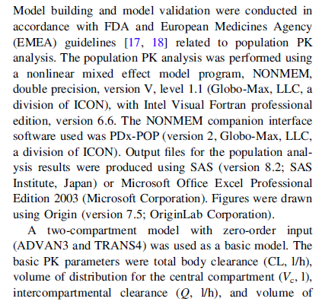
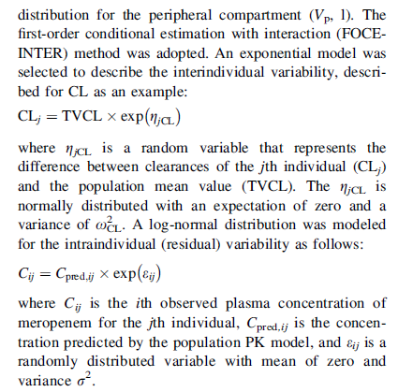
Méthodes pas simples !

Slide 4
Le PK/PD c’est quoi en pratique ?
Optimiser l’administration des molécules
Augmenter l’efficacité
Minimiser la toxicité
Facteurs déterminants
CMI du/des pathogène(s)
Diffusion sur le site de l’infection
Paramètre prédictif de l’efficacité bactério-clinique
Paramètres clés des principaux antibiotiques
Cmax/CMI
ASC 24h/CMI
temps de contact à C>CMI [T (%24h) >CMI]
Cmin/CMI

Slide 5
Paramètres pharmacodynamiques
Concentration minimale inhibitrice (CMI) Plus faible concentration d'antibiotiques capable d'inhiber toute culture visible de la souche
Cmax/CMI
ASC 24h/CMI
temps de contact à C>CMI [T (%24h) >CMI]
concentrations
C max
ASC/CMI
CMI
Cmin
temps
T > CMI (h)
Notes:
5

Slide 6
Objectifs PK/PD
ATB | ½ vie | QI résiduel | QI pic | ASC/CMI | T>CMI
BL |  | 4-8 (inf graves) |  | 250 (prev R) | 40à80% (selon ATB/bactérie)
Aminosides |  |  | 10
Quinolones | 4-12 |  | 12 (prev R) | 250 (efficacité)
Glycopeptides |  | 8-10 |  | 400 (efficacité) 600 (prev R)
Dapto | 5 |  | 100 | 500
Linézolide | 5-7 |  |  |  | 45%
Doxycycline | 16-22 |  | 8-16 | +
Métronidazole | 8-10 |  | + | >70
Spira/roxi | 8-10 |  |  | + | +
Colistine | 3 |  |  | 30-40

Slide 7
PK/PD au cours des neutropénies fébriles
Modifications liées à la neutropénie et au sepsis
Revue des études sur ceftazidime
Doses fractionnées (2x4), perfusion continue (6g, ou 100 mg/kg) = [20-40 mg/L]
Lortholary Lancet ID 2008

Slide 8
PK/PD au cours des neutropénies fébriles
B-lactamines
Augmentation demi vie, Vd, et AUC
Aminosides
Augmentation clearance, Vd, et baisse demie vie
Glycopeptides
Augmentation clearance, Vd. Discordances demie vie
Quinolones
Possible augmentation demi vie
Lortholary Lancet ID 2008

Slide 9
Modification PK en cas d’IR
Absorption
Modification pH gastrique
↘ perméabilité
↗ métabolisme intestinal
Distribution
↗ VD
↘ liaison protéines
Métabolisme
↘ captage hépatique
↘ activité enzymatique
Elimination ↘
Filtration G, secrétion et reabsorption tubulaire
↗ ↗ concentrations plasmatiques
Launay-Vacher V. Presse Med 2001.

Slide 10
L’historique en NF
CAZ (2x3g), FEP (0x2g) et IMI (0,5xg) en perf courte
78 NF Hémato 1996-1997
Résiduels à J1 et J3
Objectif: %> 5 x une CMI à 4
Objectif rarement atteint
Pas de lien avec échec clinique
Seuls 23M d’inf documentées et CMI pas données
Navas IJAA 2006 (Nantes)

Slide 11
Quelques papiers « hémato »
Vancomycine
Céfépime
Imipénème
Méropénème
Pipé/tazo

Slide 12
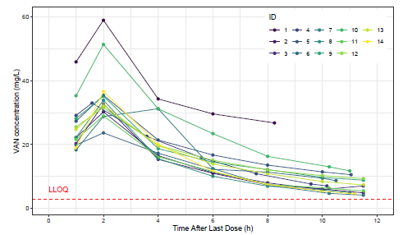
PK/PD vanco NF
14 NF, poids médian: 60 Kg
1g/12h en 2 à 4h
Dosages 1,2,4,6,8,10h après et 30 mn avant perf
Pics: 24 à 59mg/l; creux 4 à 27 mg/l
AUC estimée = 364
Pour objectif > 400, besoin calculé de 2.5 g/j
Pas différent des autres populations de patients
Parra Gonzales Antibiotics 2022 (Colombie)

Slide 13
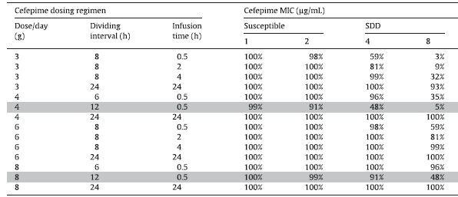
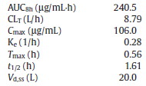
Céfépime 1
9 NF sous céfépime. Jusqu’à 11 dosages (n=93) résiduels/patient
Simulations sur 3à8g/j en perfs sur 0,5; 2; 4 ou 24h
Rhodes IJAA 2017 (USA)

Slide 14
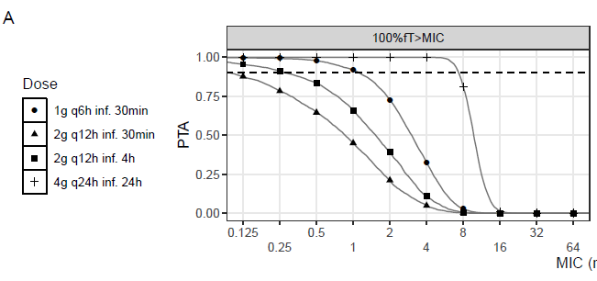
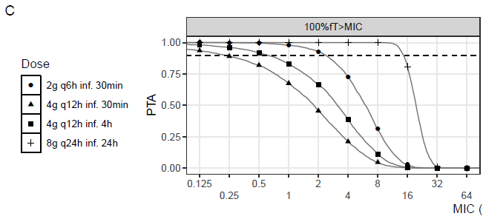
Céfépime 2
Adultes
15 hémopathies malignes avec neutropénie fébrile
2g/8h en 30mn
Dosages 5-30-90-180-360 après et 10 mn avant perf
Evaluation T>60% et T>100% sur modèle avec simulation en perf 30mn, étendue, continue à ≠ posos
Alvarez Antibiotics 2021 (Colombie)

Slide 15
Imipénème pendant et après NF
1g/8h en 30mn
Dosages 0,5-4 et 8h
Après 4ème dose, et à H24 de sortie de neutropénie
16 patients (8 HM, 7 TS)
6 infections documentées, 3 bactério avec CMI 0,25ml/L
Simulations MC
Vd L 21,7 (14,7-24,2) 14,7(8,5-21,1) 0,004
Cl L/h 14,7 (10,2-18,4) 11,5 (8,1-14,2) 0,002
Lafaurie ID Now 2023 (Paris)

Slide 16
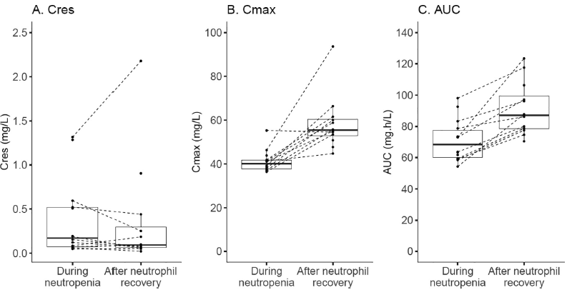
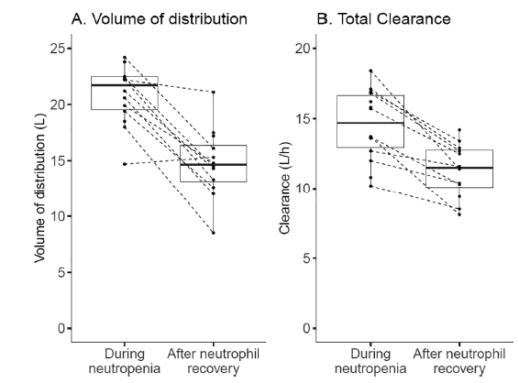
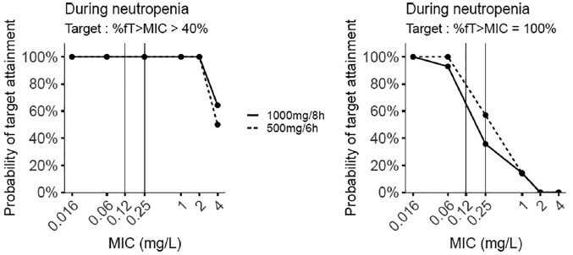
Imipénème pendant et après NF
Différences paramètres réels
Différences simulations
Baisse exposition si NF
PTA identique
Très faible % 100% T>CMI
Lafaurie ID Now 2023 (Paris)

Slide 17
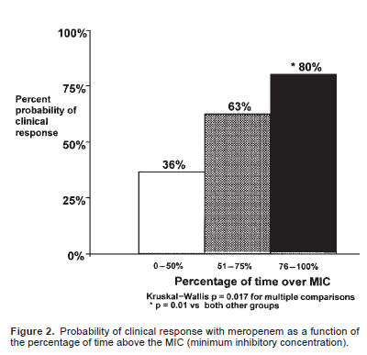
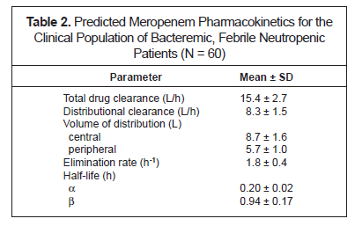
Méropénème 1
1g/8h en 10mn / 60 patients bactériémiques
Dosages à 0,1,2,4,6,8h
Ariano Ann Phar 2005 (Canada, Suède, PB)

Slide 18
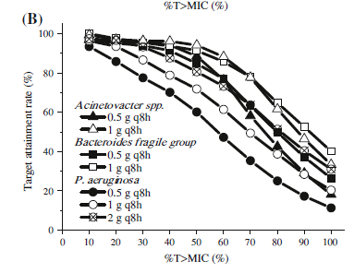
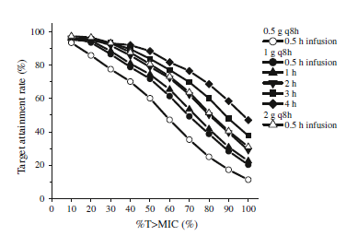
Méropénème 2
1g/8h en min 30mn / 98 patients
Dosages à 15-25mn du début ou 15mn-8h de la fin
Simulations MC
Cl: 11,2 L/h
Vc: 13,8 L
Vp: 3,1 L
Ohata JIC 2011 (Japon)

Slide 19
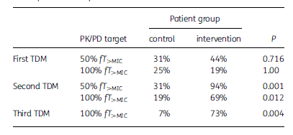
Pip/taz et monitorage 2
Essai randomisé / monitorage taux sérique (n=32)
Dosage à l’équilibre à 50% de l’intervalle et 15mn avant 1 dose
4g/8h puis ajustement sur fréquence ou perf continue
Si CMI inconnue, objectif basé sur 16 mg/L.
Objectif principal: 100% T>CMI
1er dosage: 22% à 100% T>CMI et 38% à 50% T>CMI
Sime JAC 2015

Slide 20
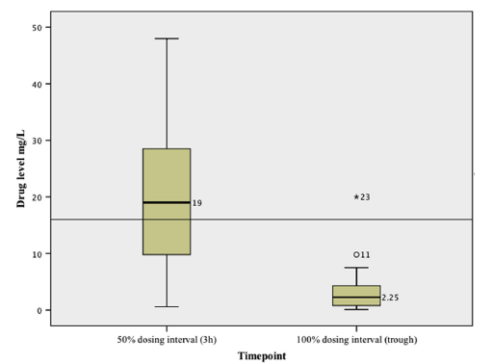
Pip/taz et monitorage 3
32 patients Pip/taz 4g/6h en 30 mn
Dosage à l’équilibre à 50% de l’intervalle puis juste avant 1 dose
Objectif principal % patients avec: 50% T>CMI et 100% T>CMI (CMI: 16)
58% si 50 4% si 100
Weber JAC 2019

Slide 21
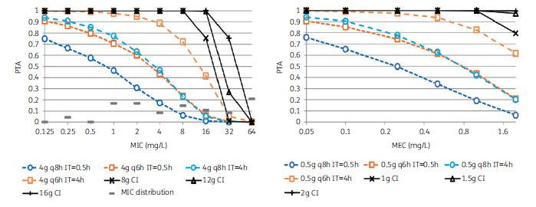
Pip/taz et monitorage 3
Benech JAC 2019 (Lyon)
31 patients Pip/taz en 30 mn ou en 4h (non randomisé)
12 ou 16 g
Pic 30mn après dose, creux <1h avant dose pour pip ET taz
Simulation plusieurs doses, modes, DFG
Pipé Taz (pour DFG 90

Slide 22
Conclusion 1
Beaucoup d’arguments pour perf continue des BL
Pour CMI élevées: 4, 8 (ou inconnues ?)
Les autres, bof
Donc plutôt pas d’augmentin et pas d’imipénème
Pas stables en continu

Slide 23
Conclusion 2: autre classes, suivre les données PK/PD générales
Metronidazole en 1x/j ?
Linézolide IV en perf prolongée continue/PO en x3/j ?
Cipro en x2 plus qu’en x3 ?
Doxy en x1/j
ATB | ½ vie | QI résiduel | QI pic | ASC/CMI | T>CMI
Aminosides |  |  | 10
Quinolones | 4-12 |  | 12 (prev R) | 250 (eff)
Glycopeptides |  | 8-10 |  | 400 (eff)/600 (prev R)
Dapto | 5 |  | 100 | 500
Linézolide | 5-7 |  |  |  | 45%
Doxycycline | 16-22 |  | 8-16 | +
Métronidazole | 8-10 |  | + | >70
Spira/roxi | 8-10 |  |  | + | +
Colistine | 3 |  |  | 30-40

Slide 24
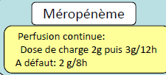
Conclusion 3: révision protocoles ATB/NF CHU ?
Suppression posos « standard » ? Mais quid petits poids ou IU ?
Révision timing monitorage taux sériques

